Slide 1
Классный час Билет в профессиональное будущее
Подготовила:
Суслова Л.Н.,
учитель МАОУ «СОШ №7»

Slide 2
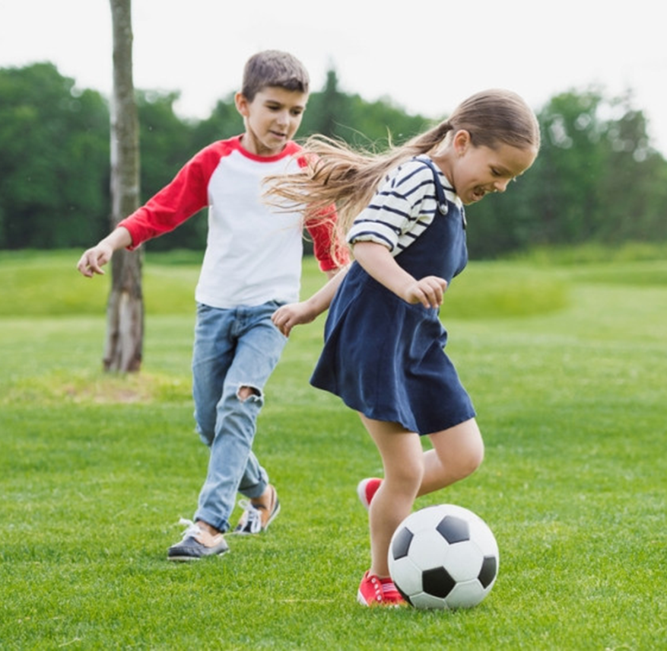
Эдуард Асадов
Еще вчера, буквально же вчера
Вы мяч гоняли где-нибудь на даче,
А вот сейчас судьбу решать пора
И надо пробиваться в мастера,
Во всяком деле – только в мастера,
Такое время, что нельзя иначе.

Slide 3
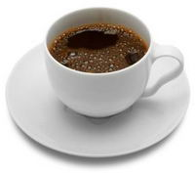
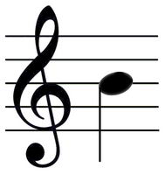
1=Р

Slide 4
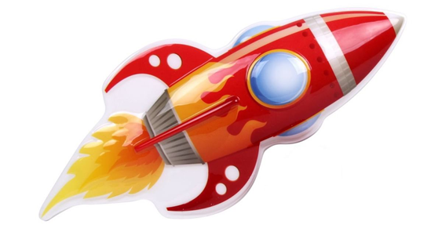
Разминка
Назовите профессию первого космонавта
Юрия Алексеевича Гагарина.

Slide 5
Название профессий
Он | Она
Балерун? | Балерина
Лифтер | Лифтерша?
Стрелок | Стрелочница?
Медбрат? | Медсестра
Пилот | Пилотка?

Slide 6
Найдите ошибку
Профессия | Специальность
Учитель | Математик
 | Инженер
 | Логопед
Врач | Биолог
 | Хирург
 | Пульманолог
Строитель | Архитектор
 | Каменщик
 | Ортодонт

Slide 8
Задание
Нарисуй за одну минуту человека (всего человека), используя геометрические фигуры: квадрат, треугольник, круг;
В рисунке фигуры могут повторяться, но использовать надо каждую фигуру;
Всего должно быть использовано 10 фигур;
В задании не важна красота выполнения, а важна скорость;
Задание выполни за 1 минуту.

Slide 9
Ответ на тест с геометрическими фигурами
1 тип | 6-8 треугольников | Тип руководителя, хорошие преподаватели. Ярко выражено стремление к лидерству, хорошо разбираются в людях
2 тип | 5 треугольников | Очень ответственные люди, имеющие хорошие организаторские способности. До мелочей продумывает свою деятельность
3 тип | 4 треугольника | Разнообразие интересов и талантов. Склонность к индивидуальной работе.
4 тип | 3 треугольника | Тип учёного. Рационален, объективен, легко переключается с одного вида деятельности на другой.
5 тип | 2 треугольника | Интерес к искусству и человеку. Тонко чувствует всё новое и необычное.
6 тип | 1 треугольник | Изобретатель, конструктор, художник. Обладает богатым воображением.

Slide 10
Профессиограмма
Чтобы человеку легче было ориентироваться в мире профессий, ученые разделили их на 5 типов в зависимости от предмета труда:
Человек-природа.
Человек-техника.
Человек-человек.
Человек-знаковая система.
Человек-художественный образ.

Slide 11
Что надо знать, чтобы правильно выбрать профессию?
О себе?
О профессии?
О своей семье?
Об обществе?
О Будущем?

Slide 12
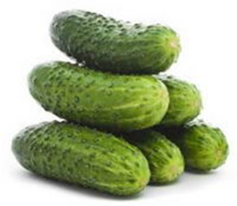
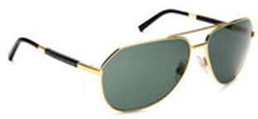
Ребусы
___________________________

Slide 14
Современные профессии
Самые востребованные профессии в России
1. Менеджер и маркетолог
2. IT-специалисты
3. Специалисты банковского дела
4. Учитель, врач
5. Инженеры, строители
6. Туризм и гостиничное дело
7. Но самые востребованные в России — рабочие профессии

Slide 15
Профессии, которые будут востребованы через 5 лет
Специалист по трудно добываемым запасам нефти
Селекционер, специалист по генной инженерии растений
Эксперт в сфере альтернативной энергетики
Урбанист, специалист по развитию территорий

Slide 16
Самые перспективные профессии будущего: В связи с развитием новейших технологий появится множество новых профессий
Инженер по выращиванию искусственных органов – создатель живых частей тела. Нано-медик – врач-специалист по работе с таким медицинским оборудованием как крошечные роботы. Фермеры, работающие с генными технологиями – специалисты по выращиванию новых пород животных и сортов растений с вакциной от различных заболеваний. Эксперт в сфере альтернативной энергетики Пилот космического корабля и галактический архитектор. Данные профессии станут популярными в связи с освоением космоса и развитием космического туризма. | Аналитик больших данных Дата-технолог Нейропсихолог Психолингвист Специалист по «умным» сетям электроснабжения Специалист по дистанционному образованию Аналитик больших данных Дата-технолог Нейропсихолог Психолингвист Специалист по «умным» сетям электроснабжения Специалист по дистанционному образованию

